Slide 1
Phase 4 : Plan d’action

Slide 2
Plan d’action
Nos actions individuelles font la différence
Quels sont les leviers d’une action collective ?
Notes:
Explication :
Maintenant que nous avons compris pourquoi nous devons réduire nos émissions de GES et quelles sont les principales sources d’émissions dans notre école, nous devons réfléchir à comment les réduire vraiment. L’ensemble de ce ppt est conçu pour aider à prioriser vos actions et concevoir un plan d’action efficace.

Slide 3
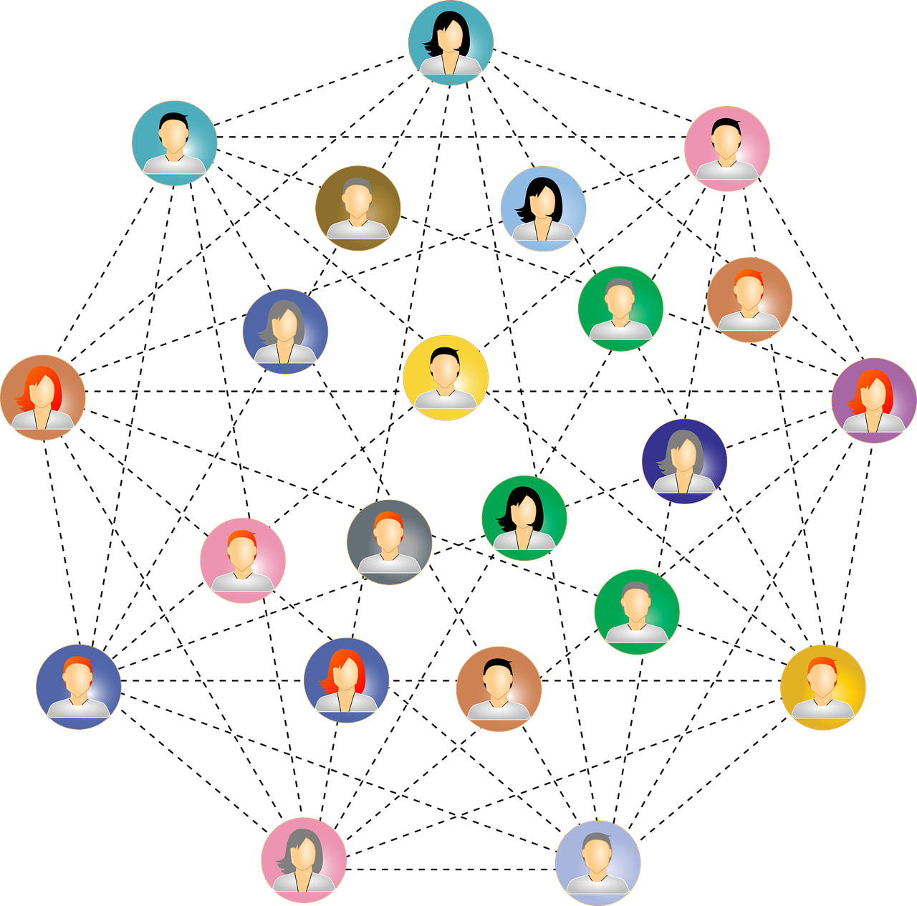
Que pouvons-nous faire ?
Individuellement
Collectivement
Notes:
Vous, moi, lui, elle, toute personne peut prendre des mesures à son niveau !
Devenir un acteur du changement est à la portée de tout le monde : tout ce que vous devez faire est d’activer différents leviers d’action.
Nous pouvons produire un changement :
individuellement, à notre domicile, par notre mode de vie et nos vies quotidiennes.
collectivement, par nos projets et les initiatives auxquels nous participons

Slide 4
Que pouvons-nous faire ?
Les mesures prises par chacun peuvent aider à réduire notre empreinte carbone de 25 % à 45 %*
Individuellement
*Source : Publication Faire sa part, Carbone 4, juin 2019
Sources : Carbone 4
Notes:
L’étude « Faire sa part » publiée en 2019 par le cabinet de conseil Carbone 4, spécialisé dans la transition énergétique, indique qu’un engagement individuel réduirait l’empreinte carbone de 25 à 45 %.
Des changements significatifs des comportements individuels concernant le transport, l’alimentation et la consommation de chacun peut réduire l’empreinte carbone de 25 %.
Pour atteindre une réduction de 45 %, il est nécessaire de faire des investissements tels qu’une rénovation thermique, un remplacement de chaudière ou l’achat d’un véhicule électrique.
Les actions individuelles ne doivent donc pas être négligées !

Slide 5
Quels sont les objectifs qui doivent être définis ?
4
Neutralité carbone
1990
2020
2050
9,2 tCO₂ eq /an
7,8 tCO₂ eq /an
2,2 tCO₂ eq / an
3,5
Sources : ONU et Rapport du Conseil Général de l’environnement et du développement durable.
Notes:
En septembre 2019, les Nations Unies ont annoncé que 66 pays avaient rejoint l’objectif de neutralité carbone d’ici 2050, dont des pays de l’Union européenne.
Pour l’Union européenne, cela signifie une réduction par quatre des émissions par personne de 1990. Cela serait équivalent à un « budget carbone » moyen par citoyen d’environ 2 tonnes de CO2 eq par an. Puisque nos émissions n’ont pas réellement diminué depuis 1990, cela correspondrait toujours à une réduction par 3,5 par rapport à nos émissions actuelles. Une telle réduction implique beaucoup de choses pour nos modes de vie et nous force à concevoir un tout nouveau type de société. De plus, il y a de grandes différences entre les pays de l’Union européenne. Pour la France, l’Italie et l’Espagne, par exemple, les émissions doivent être divisées par 5.

Slide 6
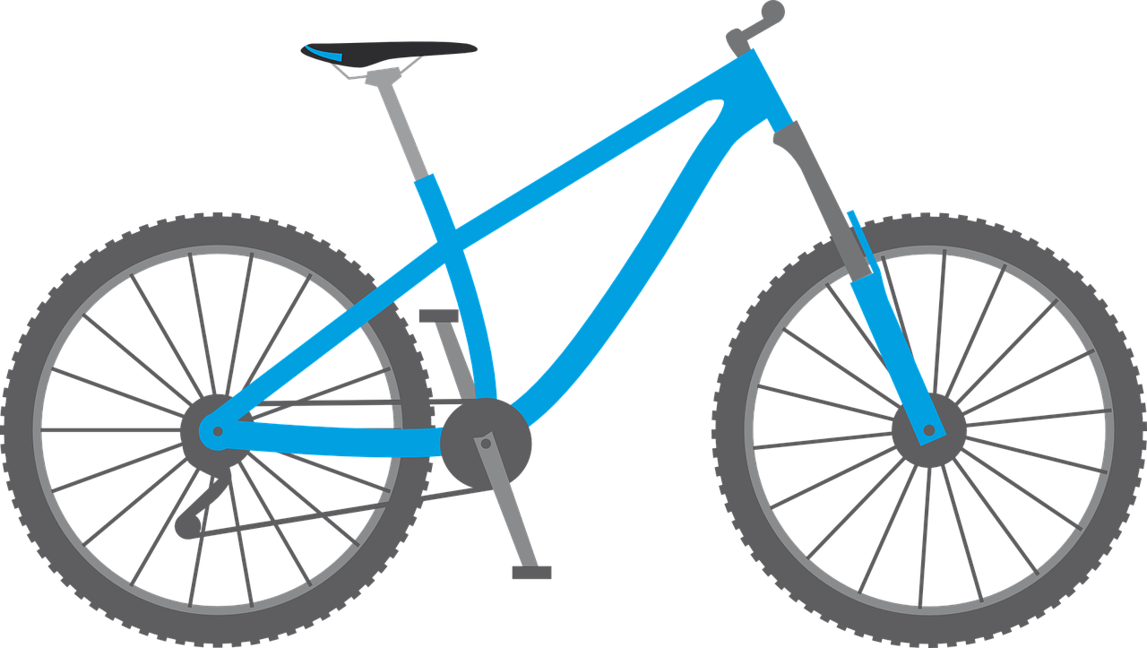
Premier niveau d’action
Tout le monde peut réaliser des actions à son échelle personnelle
Individuellement
Biens et services
À la maison
Transport
Alimentation
Notes:
Nous avons vu que tout le monde peut agir à son propre niveau, et que l’impact n’est pas négligeable.
De manière générale, nous devons nous rappeler que nous devons d’abord « Utiliser moins d’énergie », ce qui signifie également acheter moins de produits et réparer ceux qui peuvent être réparés, puis « Utiliser efficacement l’énergie », ce qui signifie utiliser le bon outil, puis, pour finir, « Utiliser des énergies renouvelables ».

Slide 7
QUIZ
Quelles sont les principales catégories d’émissions au niveau personnel ?
A : Alimentation
B : Transport
C : Santé
D : Énergie utilisée au domicile
Notes:
Cela dépend bien sûr de vos habitudes. La question correspond à une valeur moyenne.

Slide 8
QUIZ
Quelles sont les principales catégories d’émissions au niveau personnel ?
A : Alimentation
B : Transport
C : Santé
D : Énergie utilisée au domicile

Slide 9
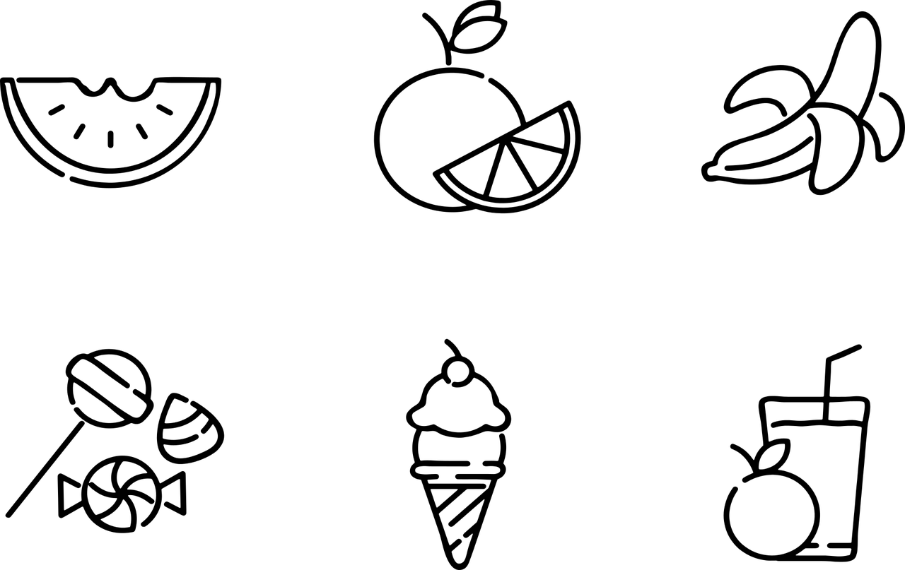
Empreinte carbone individuelle annuelle - les principales catégories d’émission
Alimentation : 2 457 kg CO2e
Transport : 1 838 kg CO2e
18
Services : 1 783 kg CO2e
Biens de consommation : 2 393 kg CO2e
Énergie consommée au domicile : 1 556 kg CO2e
Source : Publication Faire sa part, Carbone 4, juin 2019
Notes:
Correction du quiz (rappel du module sur les activités humaines) En Europe, une personne émet 8,4 tonnes de CO2eq par an en moyenne, mais d’énormes différences existent entre les populations européennes. Si les moyennes sont importantes, nous ne devons pas oublier qu’il y a aussi de grandes différences entre les personnes, les plus grands émetteurs émettent, dans certains pays, 20 fois plus de GES que les plus petits émetteurs. L’alimentaire tient une place importante dans nos émissions de GES, principalement à cause de la consommation de viande et parce que nous mangeons plusieurs fois par jour. Il est en moyenne suivi par les vêtements et les biens électroniques.
Puis le transport, à cause des transports en avion et en car. Les services regroupent tous les services publics ou privés dont nous profitons tous : entretien des routes, écoles, hôpitaux, et ainsi de suite. Pour finir, l’énergie consommée à notre domicile est également une part importante de nos émissions, surtout si nous nous chauffons au fioul.

Slide 10
Deuxième niveau d’action
Pour aller plus loin, vous pouvez prendre part à une action collective organisée dans votre école ou dans votre communauté.
Collectivement
Notes:
Nous avons vu qu’il est fondamental de se questionner sur notre impact individuel, mais pour atteindre notre objectif il est également essentiel de prendre des mesures collectives. Il est alors temps de s’organiser ensemble et de participer à des évènements qui peuvent avoir un impact significatif sur la transition écologique.

Slide 11
Après le lycée / collège
Que pouvons-nous faire ensemble ?
Dans mon lycée ou mon collège
Groupes de sensibilisation
Sensibiliser
Eco-délégués
Évaluation carbone de l’école
Concours, récompenses
Notes:
Voici quelques idées d’actions pour les élèves :
Dans l’école vous pouvez :
- Organiser des actions de sensibilisation avec le contenu du Clicks On ou en créant du contenu adapté. Pour faire prendre conscience, vous pouvez également organiser des activités telles que celles suggérées dans le kit Clicks On.
- Participer à l’élection des éco-délégués qui seront chargés de définir des objectifs concrets, d’organiser des actions et de contribuer à leur mise en œuvre dans l’établissement et à l’extérieur.
- L’évaluation carbone que vous avez réalisée est très importante pour avoir une idée des émissions actuelles. Si vous souhaitez savoir si vos actions ont un réel impact, vous allez devoir réaliser une évaluation carbone sur quelques années, c’est pourquoi vous devrez convaincre d’autres étudiants de le faire !
- Organiser des défis : concours de photos, dessins, défis sportifs, concours d’éloquence. Soyez créatif pour sensibiliser tout en faisant appel aux talents de tout le monde !
À l’extérieur de l’école, vous pouvez également contacter des associations qui offrent des formations sur les défis et prennent quotidiennement des mesures :
- Avec Little citizen for climate vous pouvez devenir un ambassadeur de cette association qui mobilise les jeunes du monde entier qui se sentent concernés par la préservation de notre planète et qui ont décidé de prendre des mesures pour sensibiliser à l’urgence climatique. Ils sont accompagnés par des scientifiques qui les accompagnent à mieux comprendre les enjeux de l’urgence climatique.
- We are Ready now propose sur son site internet de nombreuses idées concrètes pour résoudre les problèmes sociaux auxquels nous faisons face.
Il y a de nombreux groupes et organisations différents dont les objectifs sont de réduire les émissions de gaz à effet de serre et de lutter contre le changement climatique. Regardez sur internet, demandez à votre famille et à vos amis et vous en trouverez sûrement un pour vous !
Mais pour le moment, vous devez toujours concevoir un plan d’action pour l’école !

Slide 12
Avant de définir un plan d’action, nous devons nous demander pourquoi nous n’avons pas encore pris (assez) de mesures ?
Exprimer nos avis.
Notes:
Les élèves partagent leurs idées en les justifiant.

Slide 13
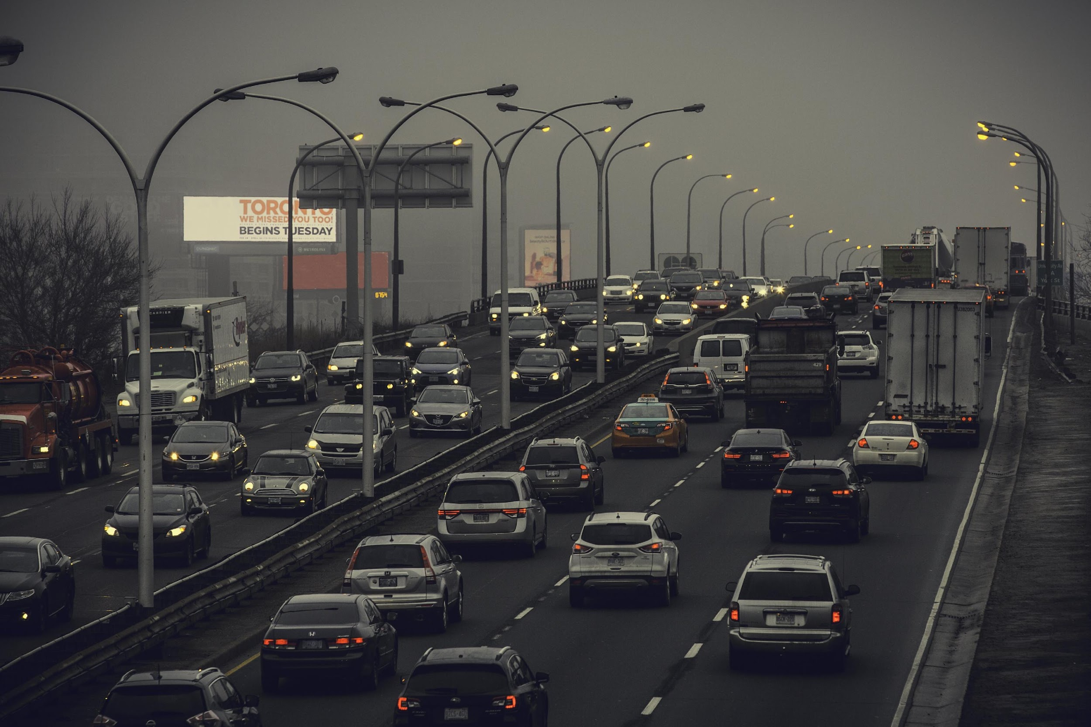
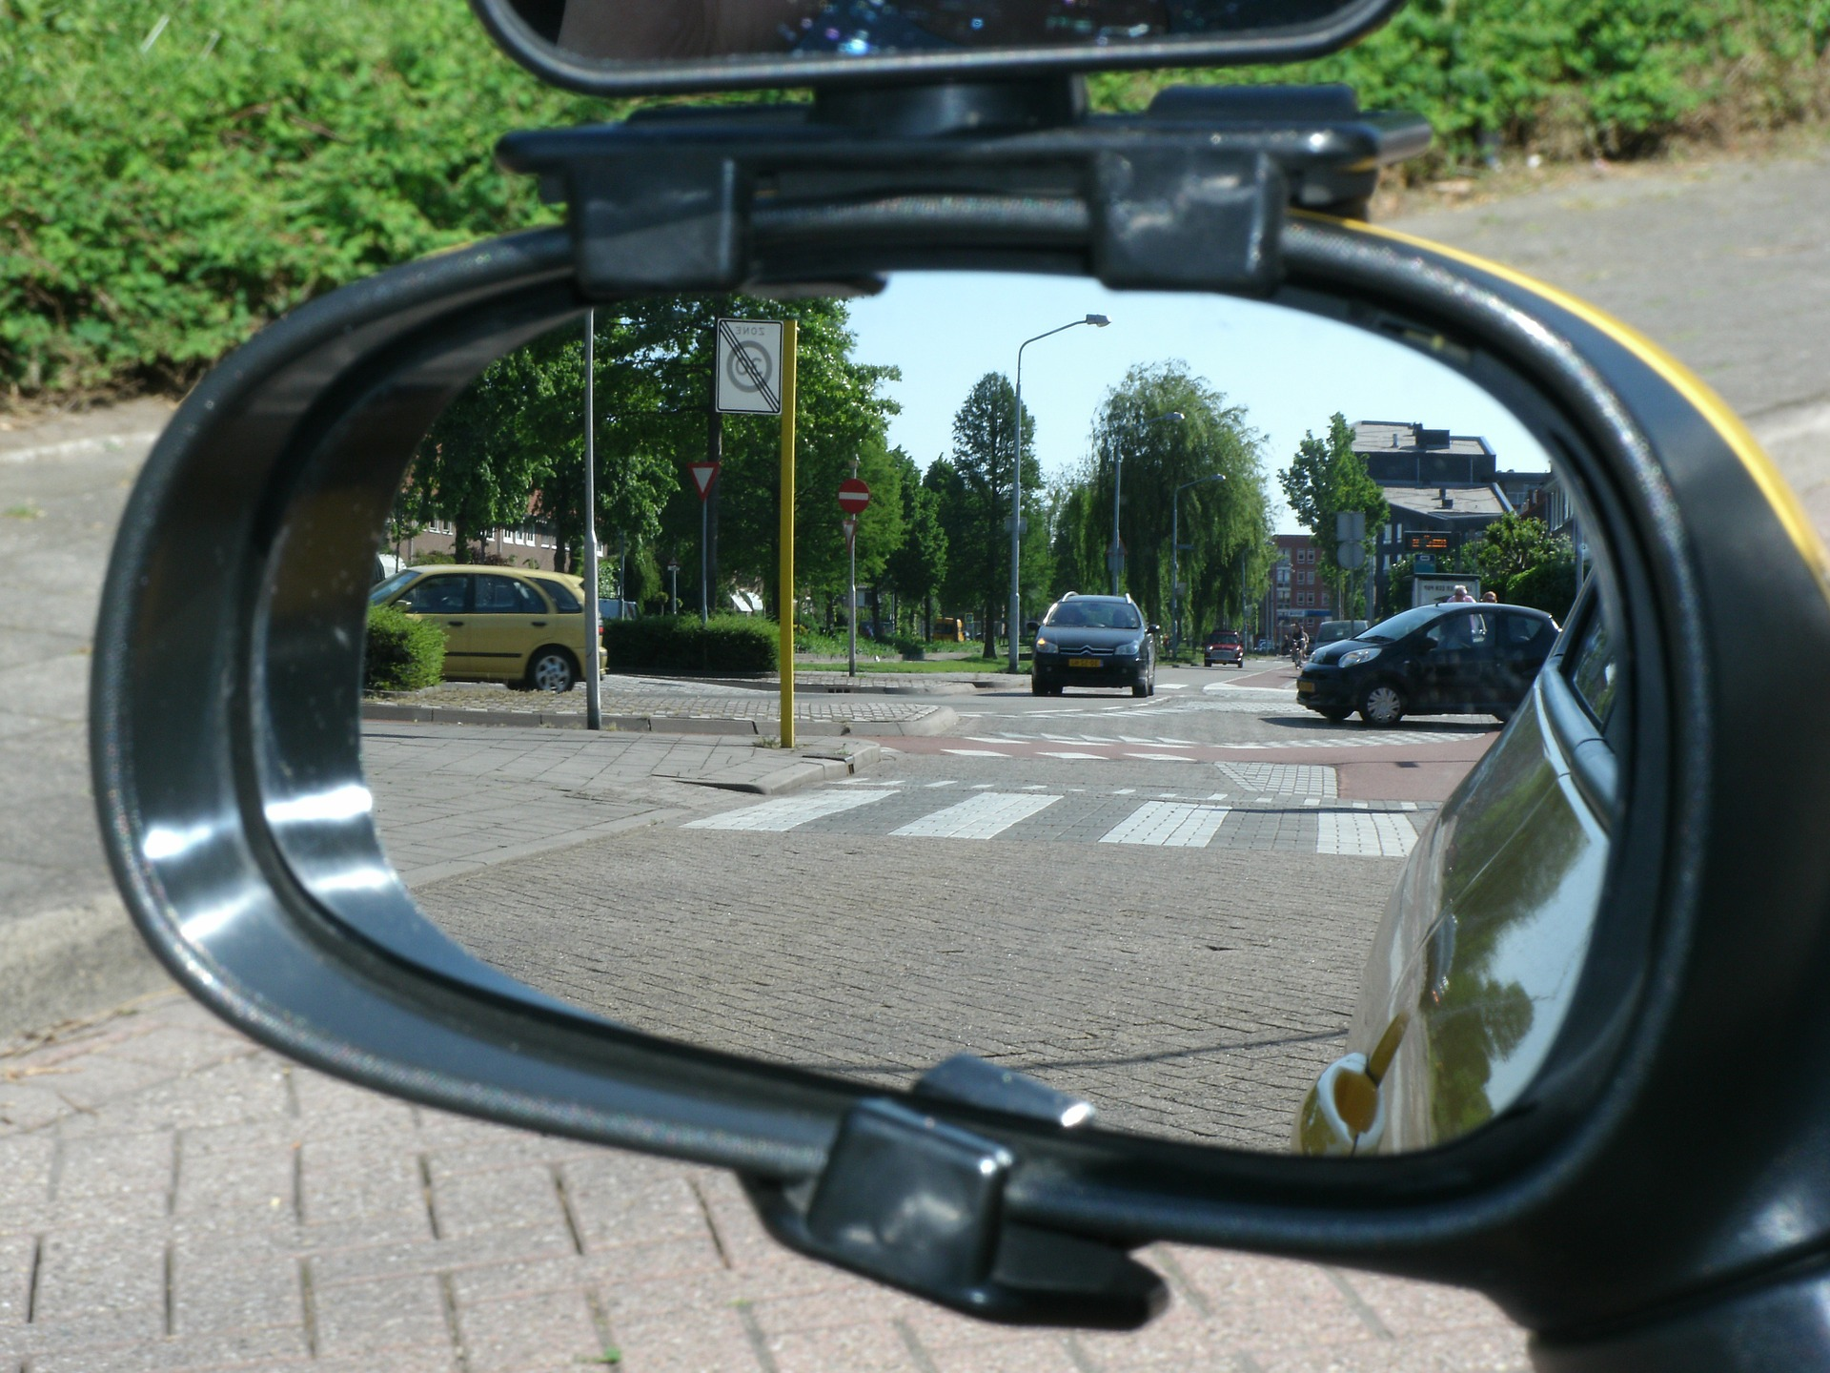
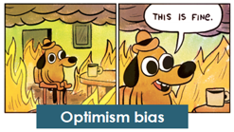
Obstacles au changement
Tout ce qui bloque ou ralentit la transformation de la société est un obstacle pour progresser sur les questions climatiques. (Habitudes, difficulté à comprendre la problématique à cause de sa complexité, objectifs politiques ou financiers, etc.)
Les obstacles empêchent le changement :
Des règles
Des pratiques
Des acteurs.
Ils renforcent les préférences des utilisateurs et freinent l’évolution de leur comportement.
Notes:
Il est évident que certaines personnes ne veulent pas réduire leurs émissions de gaz à effet de serre ni les nôtres, car cela implique nécessairement une réduction de notre consommation et donc potentiellement une perte de revenus ou de privilèges à court terme. Cependant, même les personnes bien intentionnées qui auraient un intérêt direct à réduire leurs émissions de gaz à effet de serre peuvent faire face à de nombreux obstacles au changement.
Le premier obstacle est très spécifique au changement climatique. Il s’agit d’un problème mondial qui résulte de la somme des émissions de gaz à effet de serre provenant de toutes nos activités humaines, et il est difficile de saisir toute l’ampleur du problème, au niveau spatial et temporel, il n’y a donc pas de réponse simple. De plus, la complexité de ce problème nous fait penser que nous n’avons pas de pouvoir pour le résoudre et que si nous ne pouvons rien y faire, il n’y a pas d’intérêt à changer quoi que ce soit. Pour lutter contre ce réflexe psychologique, nous devons garder à l’esprit ce que le GIEC nous enseigne : chaque degré compte car chaque degré supplémentaire de réchauffement augmente les conséquences négatives du dérèglement climatique.
Deuxièmement, pendant des milliers d’années, nous avons appris à réagir à des menaces immédiates et correctement identifiées, ce qui est l’inverse du changement climatique. Les gaz à effet de serre restent dans l’atmosphère et s’y accumulent, par exemple la durée de vie du méthane dans l’atmosphère est de 25 ans et celle du dioxyde de carbone est de 100 ans. Cela signifie que tous les gaz que nous produisons aujourd’hui réchaufferont la Terre pendant plusieurs dizaines d’années. Nous devons être capables d’anticiper les désastres futurs provoqués par nos émissions actuelles et ce n’est pas du tout évident, c’est ce qu’on appelle le biais de la distanciation.
Avec le changement climatique, nous sommes tous plus ou moins victimes de ce qu’on appelle le biais d’optimisme, nous avons tendance à sous-estimer les conséquences que le changement climatique aura sur nous.
Pour finir, il y a de nombreux autres facteurs, tel que le contexte socio-culturel dans lequel vous vivez, mais également le manque de responsabilité des individus face à un problème mondial, l’impression d’être la seule personne à faire des efforts, la peur du changement et de devoir apprendre à vivre différemment, etc.
Tous ces obstacles psychologiques et socio-techniques ralentissent la réduction de nos émissions, comme si nous étions coincés dans les bouchons.

Slide 14
Le contexte socio-culturel
Il faut réfléchir aux solutions proposées dans leur contexte
Culturel
Besoins et contraintes des utilisateurs
Législations et normes
Autres facteurs
Nous devons être des acteurs du changement
Accepter que le changement demande beaucoup de temps, car cela dépend des structures existantes
Faire des compromis sans perdre de vue l’objectif final.
Notes:
Comme nous l’avons dit, le contexte socio-culturel peut être un obstacle au changement. Le contexte socio-culturel comprend chaque aspect lié à la culture d’une communauté mais également aux contraintes et besoins personnels des parties prenantes ainsi qu’à la législation locale et nationale. Évidemment, aujourd’hui cela empêche de prendre de nombreuses mesures et nous devons accepter que certains changements prennent du temps. Parfois, cela va nous forcer à faire des compromis mais nous ne devons jamais perdre de vue notre objectif de réduction.
Le contexte socio-culturel est également important car la mise en œuvre de nos actions en dépend. Nous pouvons avoir une solution très efficace pour lutter contre le changement climatique, mais si elle n’est pas acceptée par la population, il sera très difficile de la mettre en œuvre et d’obtenir des résultats positifs. Comme la majorité de nos activités humaines émettent des gaz à effet de serre, la réduction de nos émissions nous force à reconsidérer l’ensemble de notre société, de nos habitudes personnelles à l’échelle mondiale. Puisque toutes les communautés sont différentes, une solution peut être adaptée à une communauté mais pas à une autre.

Slide 15
Qu’est-ce qui constitue une solution adaptée ?
Une solution adaptée est une solution qui
Répond à la problématique en question
Est adaptée au contexte
N’a pas d’effets négatifs et ne remplace pas un impact par un autre.
Deux facteurs importants à prendre en compte
Niveau de technologie
Contexte socio-culturel
Notes:
Il n’est pas facile de prendre des mesures pour réduire les émissions des gaz à effet de serre et il est encore plus difficile de prendre des mesures efficaces. Gardons à l’esprit ce qui constitue une solution adaptée. Une solution adaptée est une solution qui :
répond à la problématique en question
est adaptée au contexte
n’a pas d’effets négatifs et ne remplace pas un impact par un autre.
Il y a de multiples facteurs à prendre en compte lors de l’évaluation d’une solution, dont deux sont particulièrement importants :le niveau de technologie nécessaire et, comme nous l’avons vu, le contexte socio-culturel dans lequel elle sera intégrée. Le niveau de technologie est important car lorsqu’une solution exige un niveau très élevé de technologie, ou même lorsque certaines technologies ne peuvent pas encore être utilisées, la solution n’est peut-être pas adaptée car elle ne peut pas être mise en œuvre. Nous devons prendre des mesures immédiatement et nous ne pouvons pas attendre des technologies futures.

Slide 16
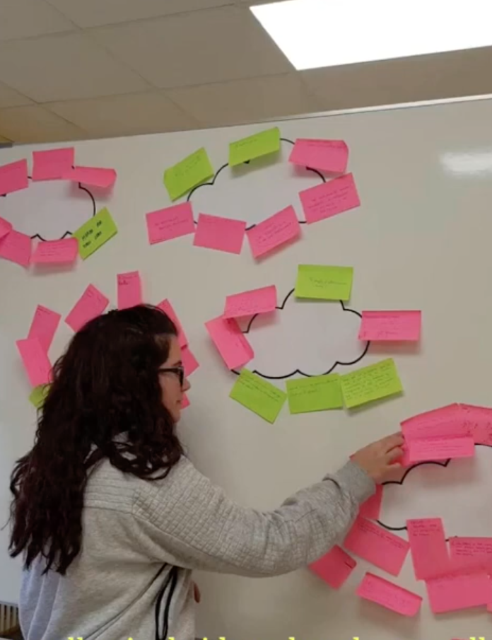
Le défi
Cadre
Défi
DIVERGENCE
CONVERGENCE
Divergence - Que savez-vous sur le changement climatique et les émissions de GES de votre école ?
Convergence - nuages
Synthèse - action visée
Choisir une action visée
Génération du défi

Slide 17
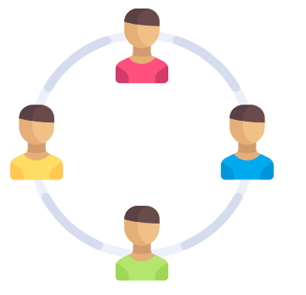
Clés pour produire le défi
Divergence:
Vous ne devez pas rédiger des solutions, mais des parties d’information
Il ne s’agit pas d’être d’accord ou non, mais de considérer le sujet sous plusieurs perspectives
Convergence :
Nous regardons les cibles d’action possibles en fonction des informations, et non des mots
Il ne s’agit pas d’une classification, mais de notre propre regroupement
Synthèse : Nous cherchons à renforcer l’idée que cela provient du groupe, et non de ceux qui ont écrit le post-it

Slide 18
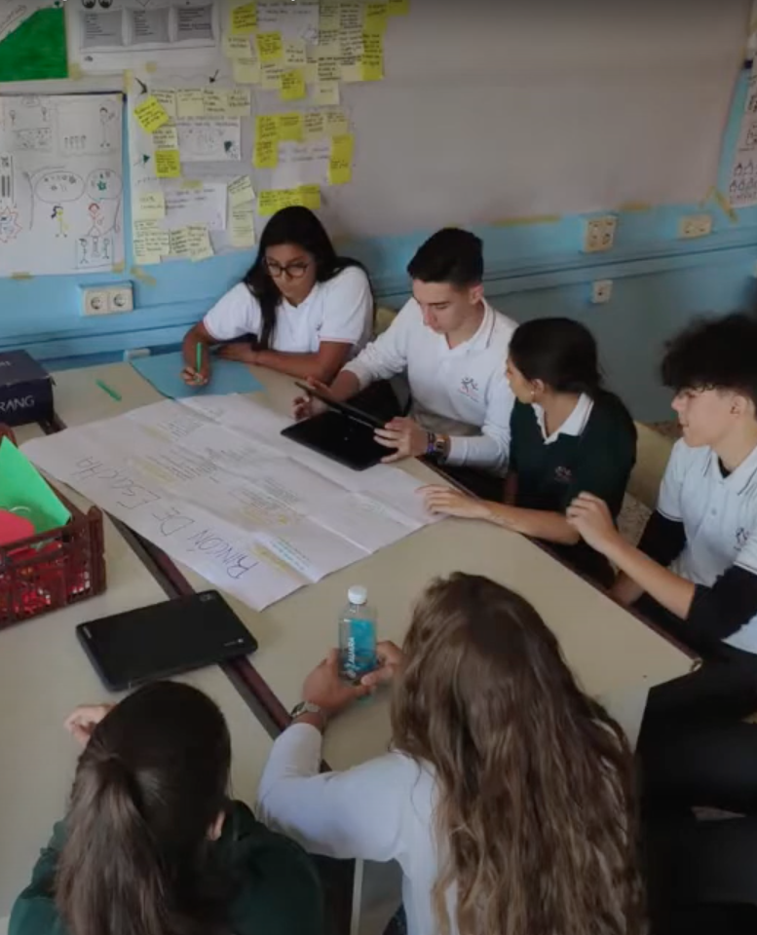
Chercher des solutions
Défi
Idée
DIVERGENCE
CONVERGENCE
Idéation
Idées farfelues
Choisir une idée

Slide 19
Principes de l’idéation
Divergence:
Ne jugez pas vos idées ni celles des autres
Le volume est le plus important
La seule idée qui ne compte pas est celle qui n’a pas été exprimée
Les idées farfelues sont les bienvenues

Slide 20
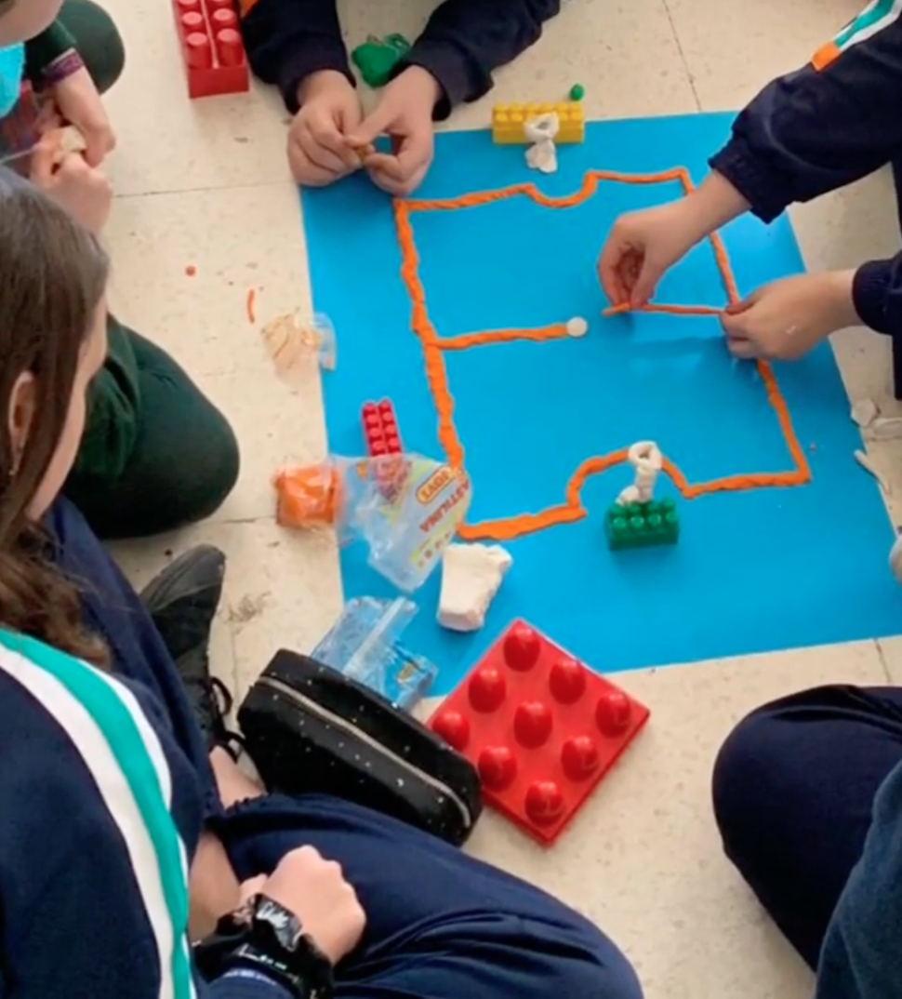
Prototype et test de la solution
Idée
Prototype
DIVERGENCE
CONVERGENCE
Réalisez un prototype
Montrez votre prototype aux autres
Recevez des commentaires
Ajustez votre solution

Slide 21
Réalisez un plan d’action avec la solution
Défi
Prototype
En quoi consiste l’idée ?
Qui allons-nous aider ?
Qu’est-ce qui va permettre de l’atteindre ?

Slide 22
Crédits
Via Flaticons :
Freepik
Darius Dan
Icon Pond
Flat Icons
Maxim Basinski Premium
Smashicons
IconFinder

